Slide 1



BÀI GIẢNG GIÁO DỤC ĐỊA PHƯƠNG LỚP 7
NĂM HỌC 2022-2023

Slide 2
Chủ đề 1:
Lịch sử Hà Nội từ thế kỉ X đến thế kỉ XV
Tiết 3 : Các tên gọi của Hà Nội từ thế kỷ X - XV

Slide 3
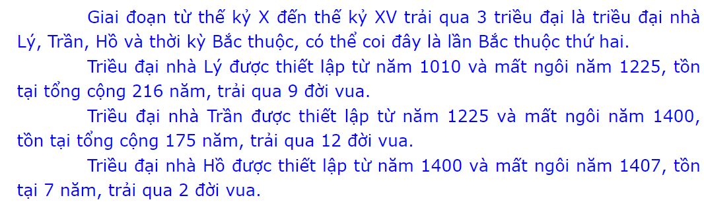

Slide 4
a. Thăng Long Thời Lý (1009–1225)
Cuối năm 1009, tại Kinh đô Hoa Lư, Ninh Bình, Lý Công Uẩn lên ngôi Vua lập vương triều Lý (Lý Thái Tổ). Mùa thu năm Canh Tuất 1010, vua quyết định rời đô từ Hoa Lư ra Đại La, đổi tên là Thăng Long.

Slide 5
- Từ đầu TK XI đến đầu TK XV, Kinh thành Thăng Long ngày càng mở rộng, những công trình được xây dựng ngày càng nhiều, nhân dân tới tụ cư ngày càng đông, mọi mặt sinh hoạt của Thăng Long ngày càng phồn thịnh, sầm uất.

Slide 6
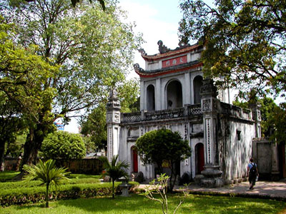
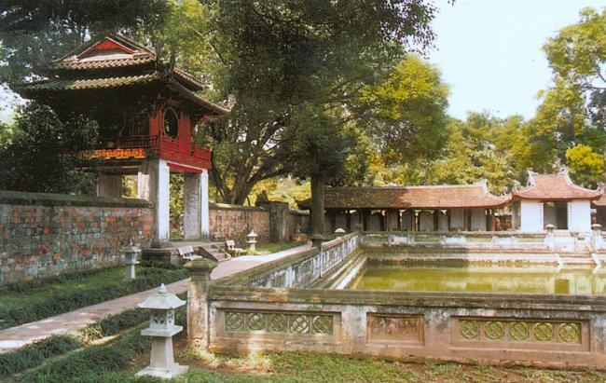
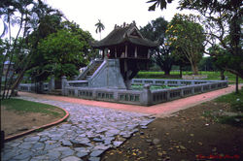
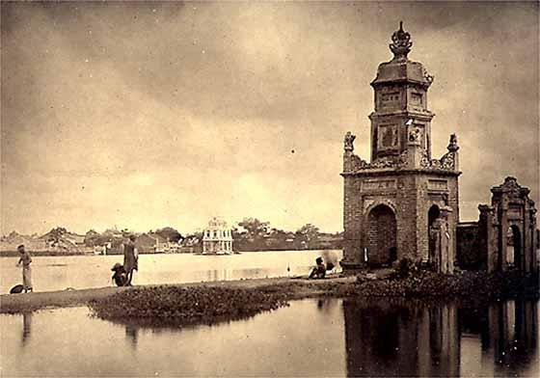
- Ngay trong thế kỷ XI, nhiều công trình tôn giáo nhanh chóng được xây dựng:
Chỉ sau một thế kỷ, Thăng Long trở
thành trung tâm văn hóa chính trị và
kinh tế của cả quốc gia.
Văn Miếu xây năm 1070, Quốc Tử Giám dựng năm 1076..
Tháp Báo Thiên (1057)
Chùa Diên Hựu Tây hoàng thành (1049)

Slide 7
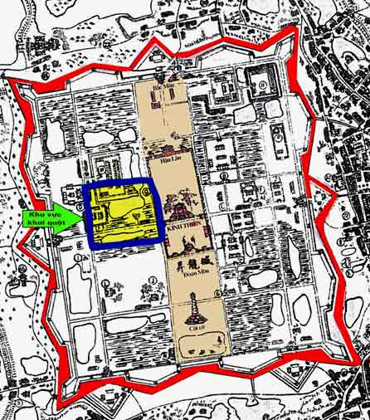
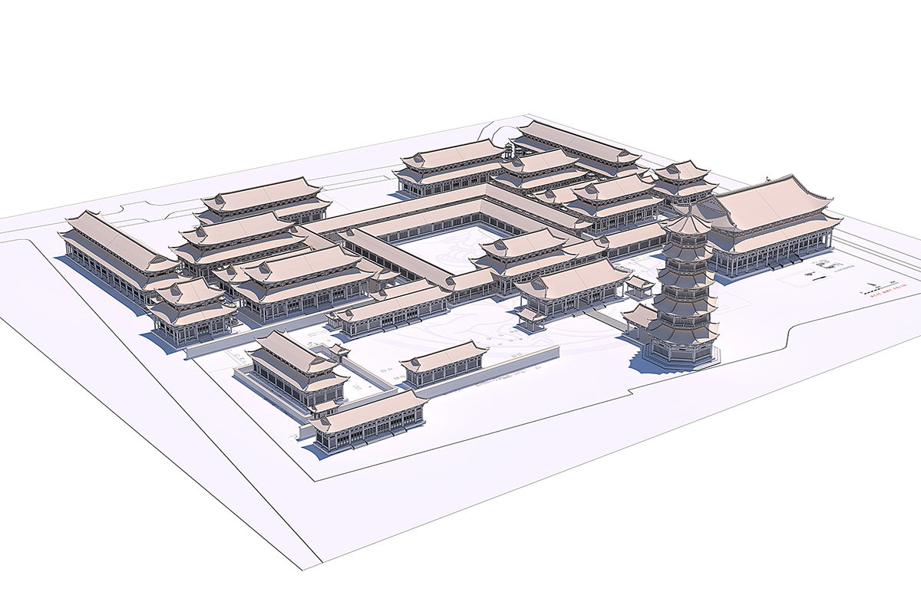
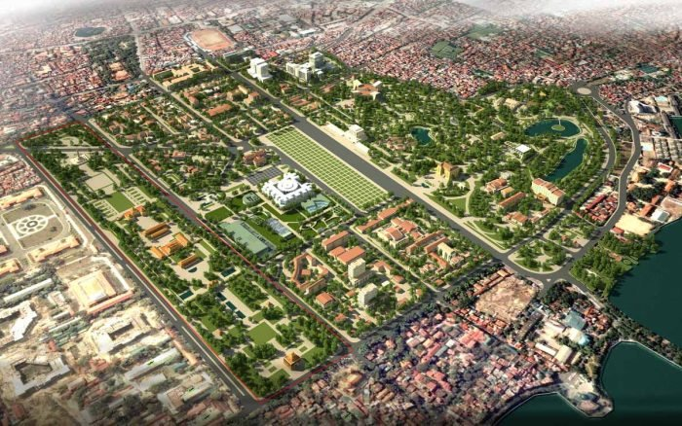
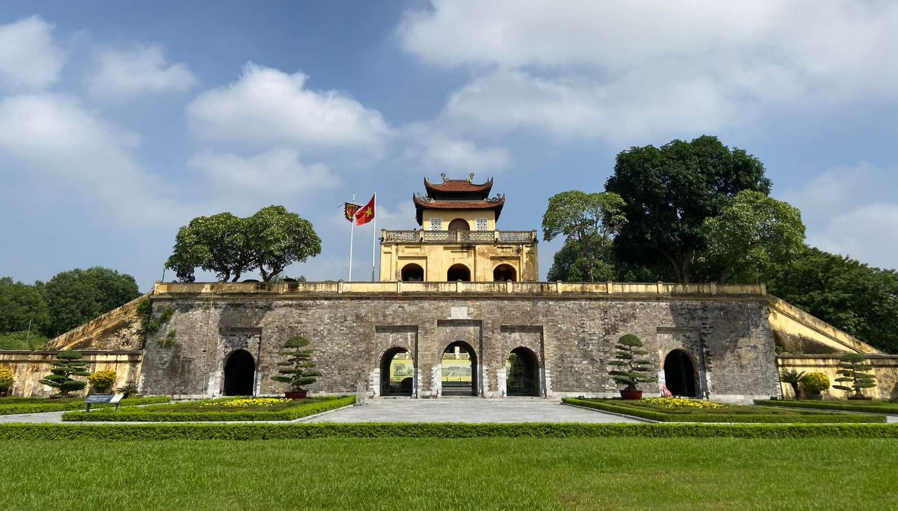
- Khu hoàng thành được xây dựng gần Hồ Tây với cung điện hoàng gia cùng các công trình chính trị. Phần còn lại của đô thị là khu dân cư, bao gồm các phường nông nghiệp, công nghiệp và thương nghiệp.

Slide 8
b.Thăng Long thời Trần (1226–1427)
Nhà Trần nối bước nhà Lý cai trị Đại Việt, kinh thành Thăng Long tiếp tục được xây thêm những cung điện mới. Hoàng thành được củng cố - Năm 1230, Thăng Long được chia thành 61 phường, kinh thành đông đúc hơn dù địa giới không thay đổi.

Slide 9
c. ĐÔNG ĐÔ – ĐÔNG KINH TỪ THỜI HỒ ĐẾN THỜI LÊ SƠ
- Năm 1397, Hồ Quý Ly cho xây dựng kinh đô mới ở An Tôn (Vĩnh Lộc, Thanh Hóa) gọi là Tây Đô (nhân dân thường gọi là thành nhà Hồ), bắt vua Trần dời đô vào đó rồi đến năm 1400 phế truất vua Trần, lập ra một vương triều mới Triều Hồ. Hồ Quý Ly đổi quốc hiệu là Đại Ngu. Thăng Long đổi tên thành Đông Đô.
- Hồ Quý Ly chính thức lên ngôi, lập nên nước Đại Ngu. Năm 1400, chuyển kinh đô về Thanh Hóa, kinh đô mới mang tên Tây Đô, Thăng Long được đổi thành Đông Đô.
- Năm 1406, nhà Minh đưa quân xâm lược Đại Ngu, Thăng Long bị chiếm đóng và đổi tên thành Đông Quan.
- Đông Quan chìm trong đau thương tang tóc do giặc Minh gây ra.

Slide 10
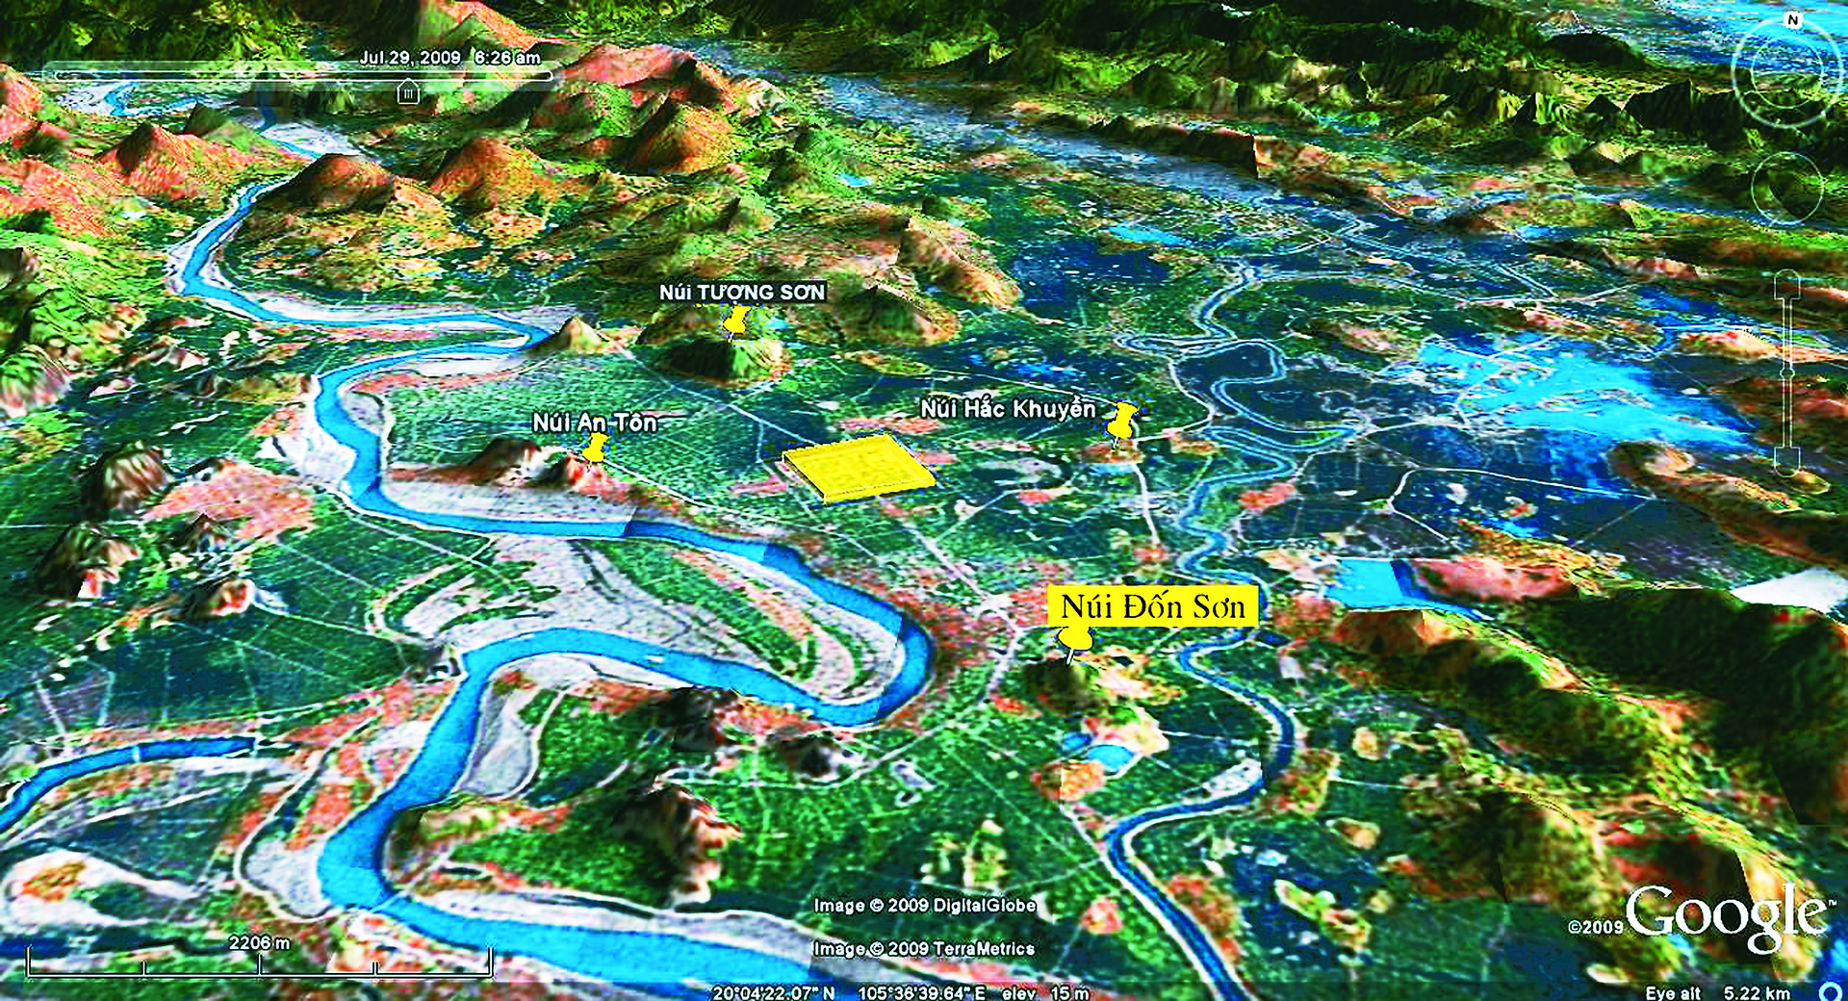
Toàn cảnh thành nhà Hồ

Slide 11
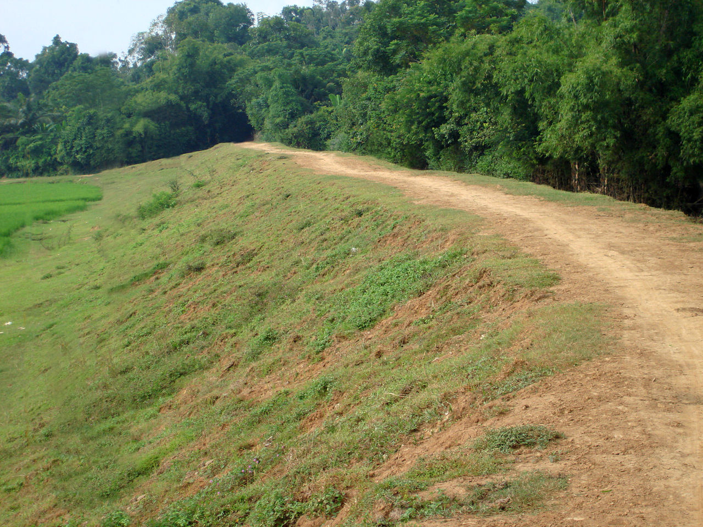
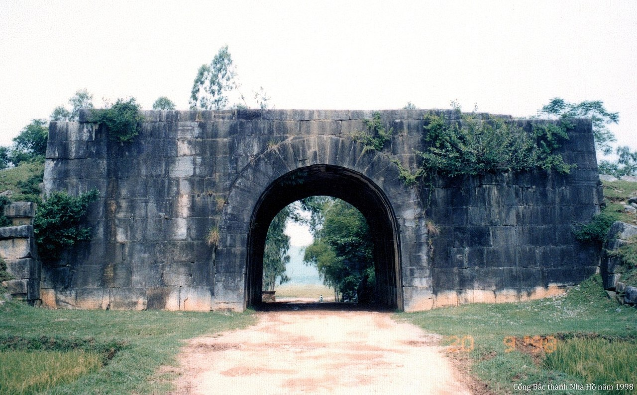
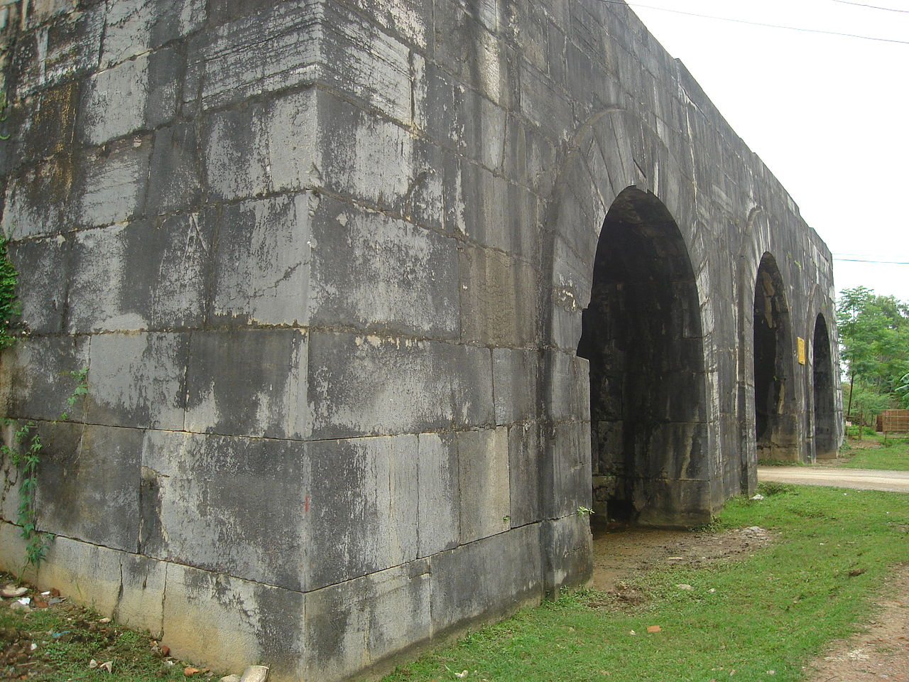
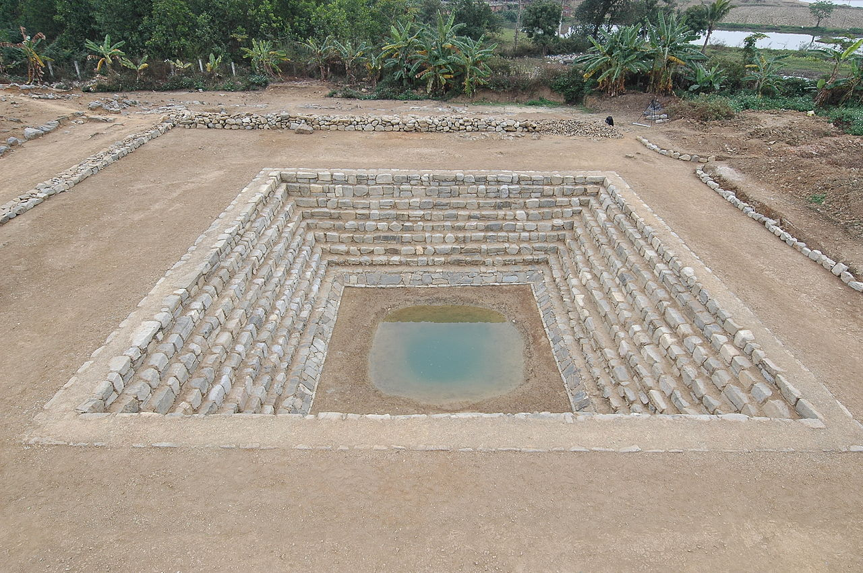
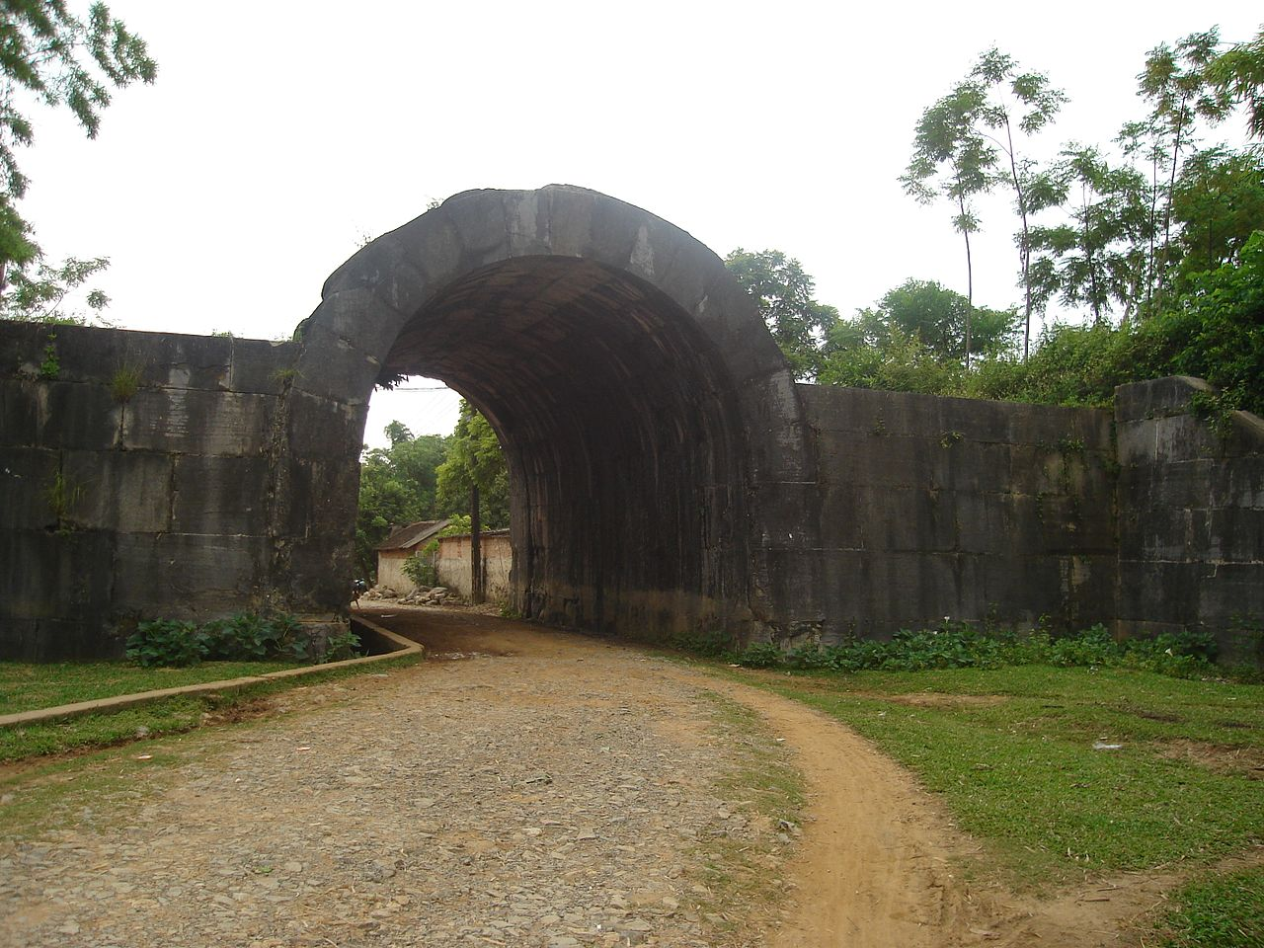
Một đoạn la thành - thành nhà Hồ
Giếng vua, Nam giao - thành nhà Hồ
Cổng Bắc thành nhà Hồ
Cổng Nam thành nhà Hồ
Cổng Đông thành nhà Hồ

Slide 12
Lịch sử hành chính Hà Nội có thể xem mốc khởi đầu từ năm 1831 với cuộc cải cách hành chính của Minh Mạng, chính thức thành lập tỉnh Hà Nội.

Slide 13

GIỜ HỌC ĐÃ KẾT THÚC
CHÂN THÀNH CẢM ƠN QUÝ VỊ ĐẠI BIỂU
VÀ CÁC THẦY CÔ GIÁO

